Slide 1
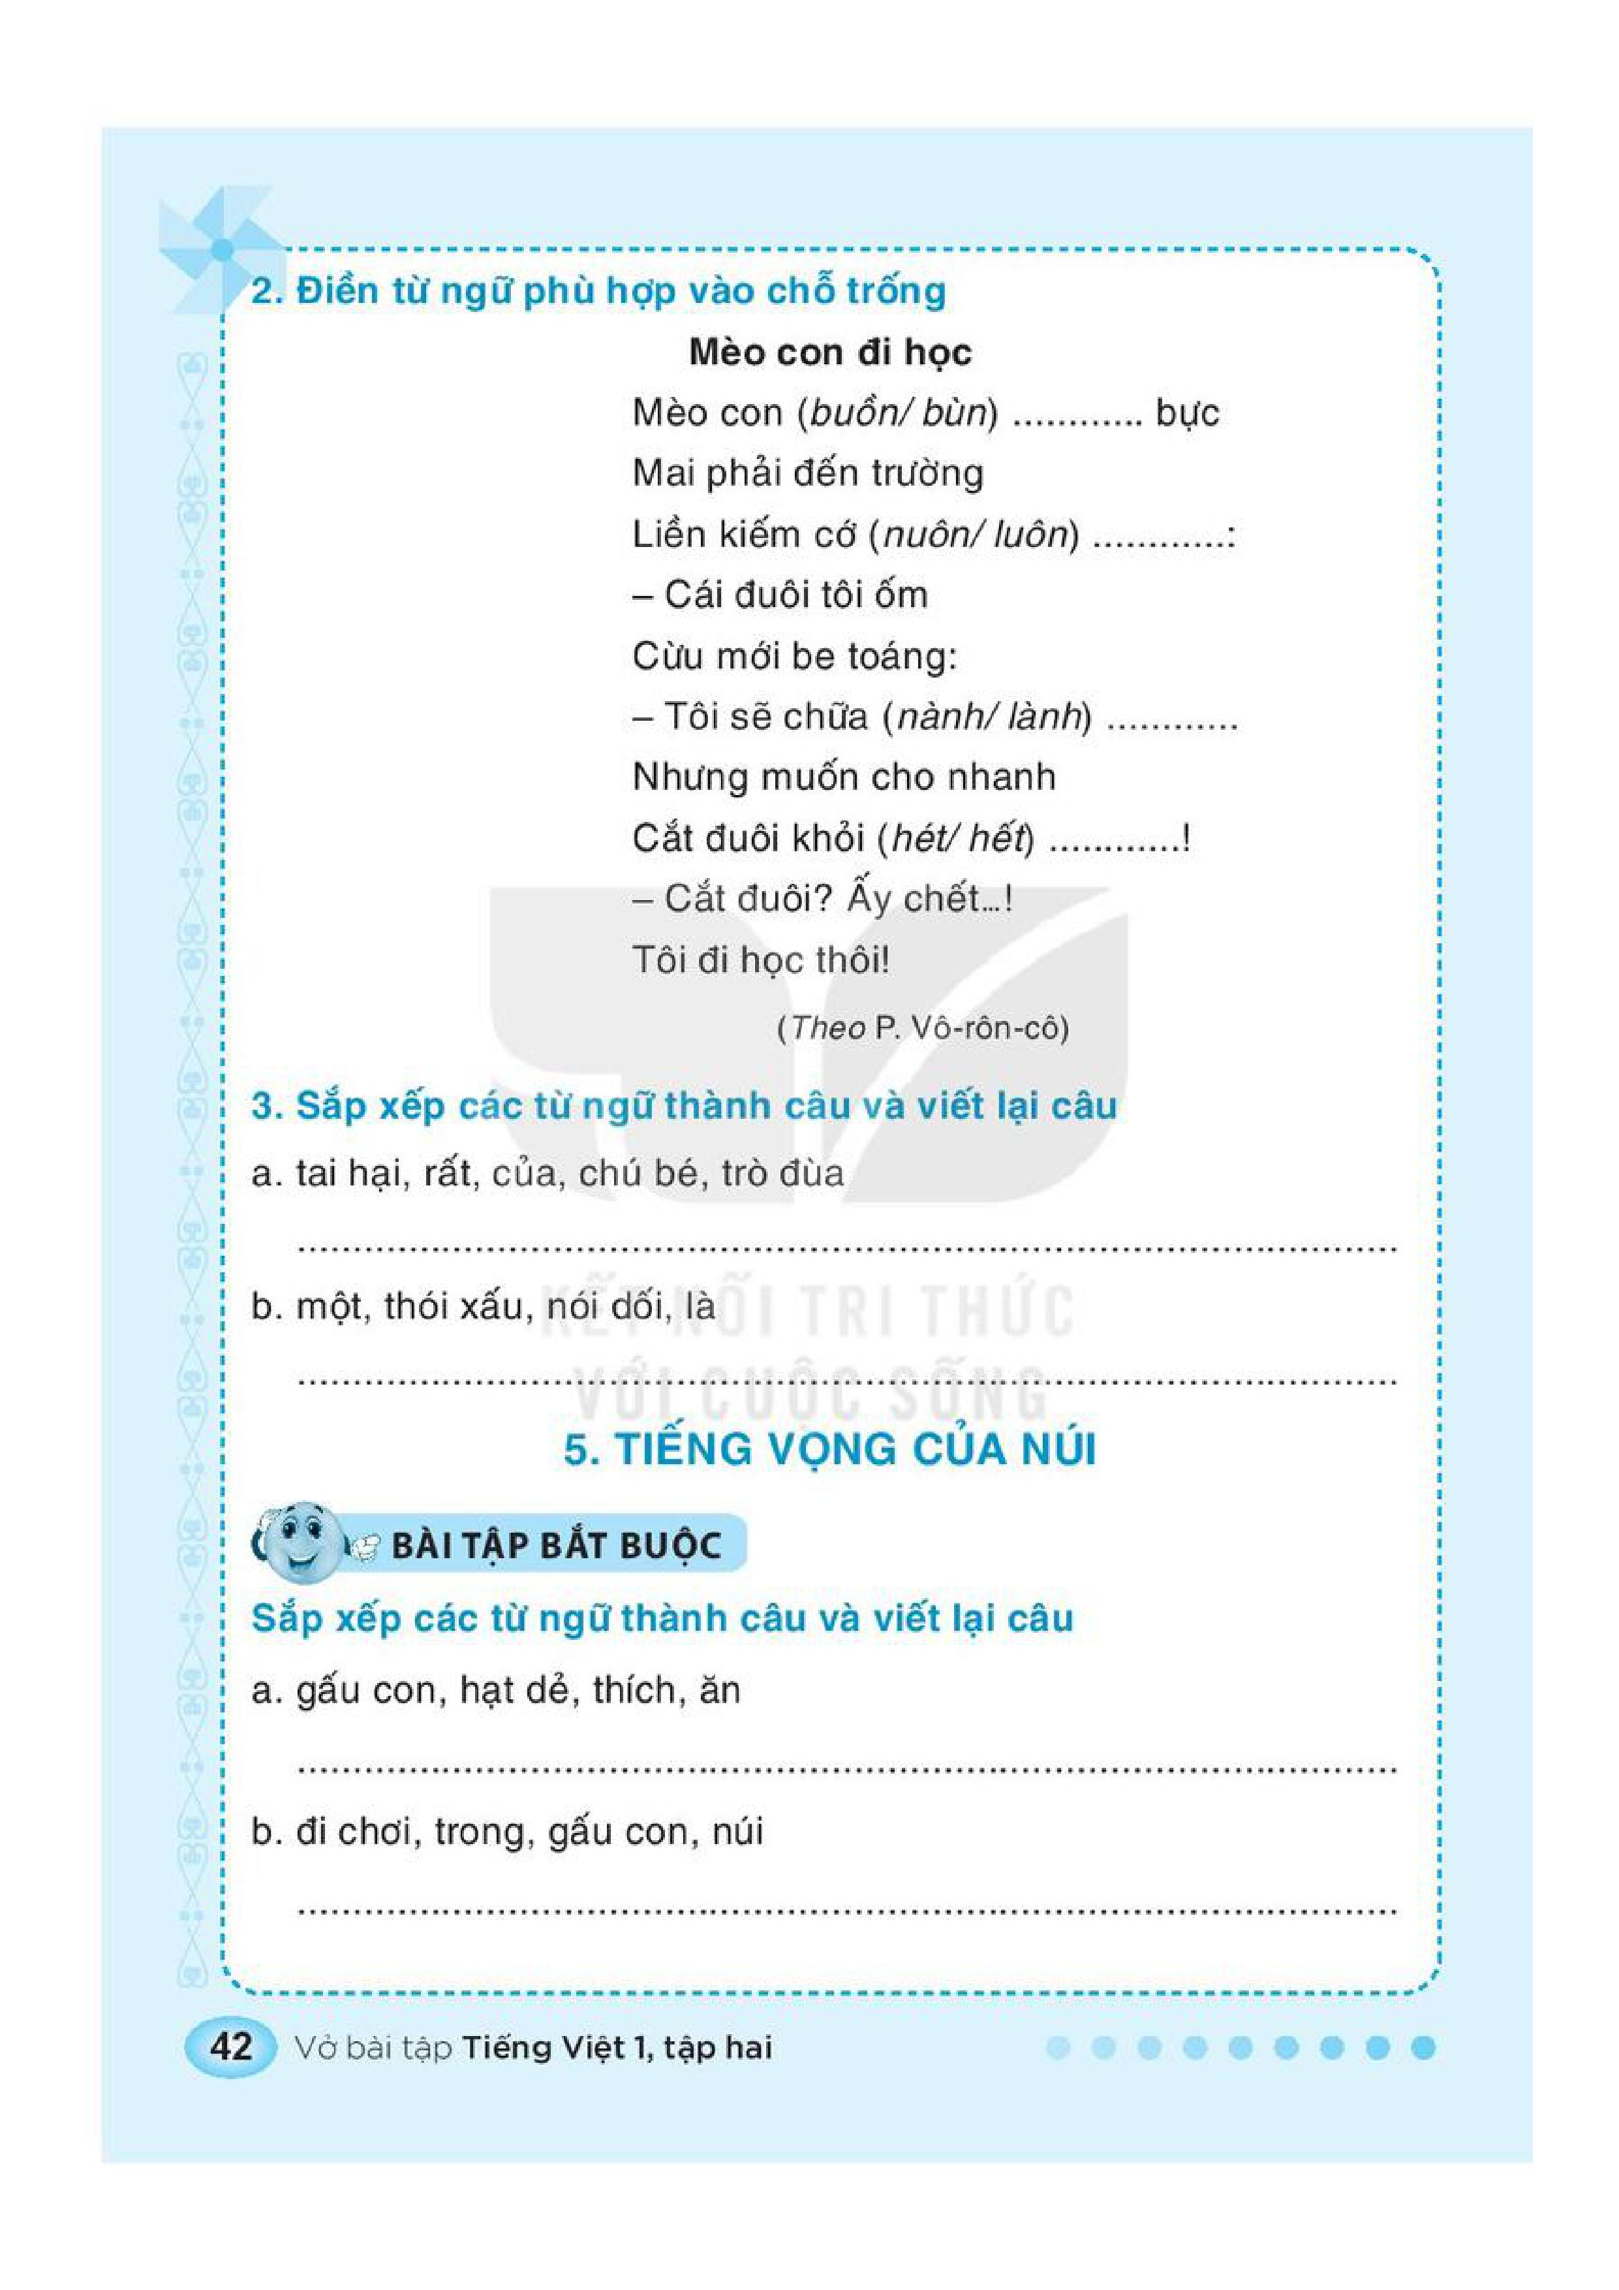
Gấu con thích ăn hạt dẻ.
Gấu con đi chơi trong núi.

Slide 2
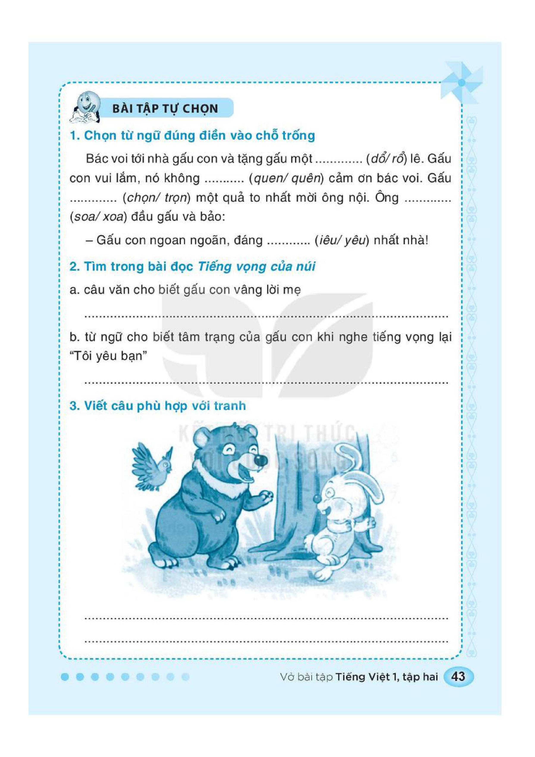
ǟổ
quên
chọn
xoa
yêu

Slide 3
Gấu con làm theo lời mẹ.
Gấu con bật cười vui vẻ.

Slide 4
Gấu con vui đùa cùng bạn sóc và bạn chim.

